Slide 2
Загадки о цветах | 10 | 20 | 30 | 40 | 50
Названия цветов | 10 | 20 | 30 | 40 | 50
В гостях у сказки | 10 | 20 | 30 | 40 | 50
Цветы и звуки | 10 | 20 | 30 | 40

Slide 3
Вопрос
Стоят в поле сестрички: Желтый глазок, белые реснички

Slide 4
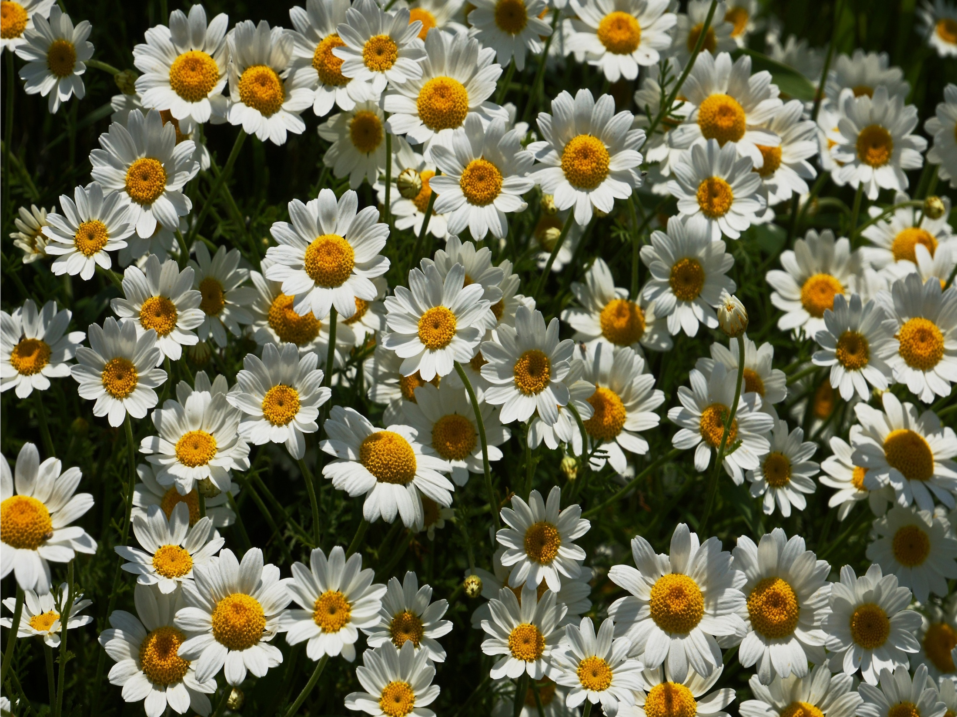
Ответ
Вернуться к списку вопросов

Slide 5
Все знакомы с нами: Яркие, как пламя, Мы однофамильцы С мелкими гвоздями. Полюбуйтесь дикими Алыми ...
Вопрос

Slide 6
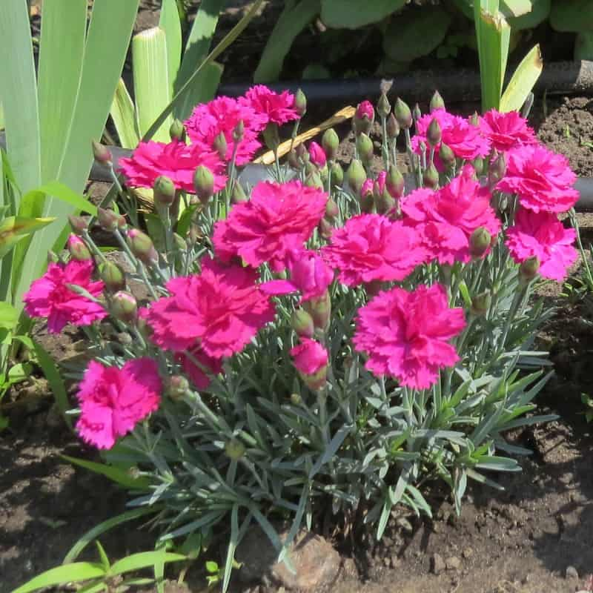
Ответ
Вернуться к списку вопросов

Slide 7
В стеблях острая угроза, Хоть красотка эта …
Вопрос

Slide 8
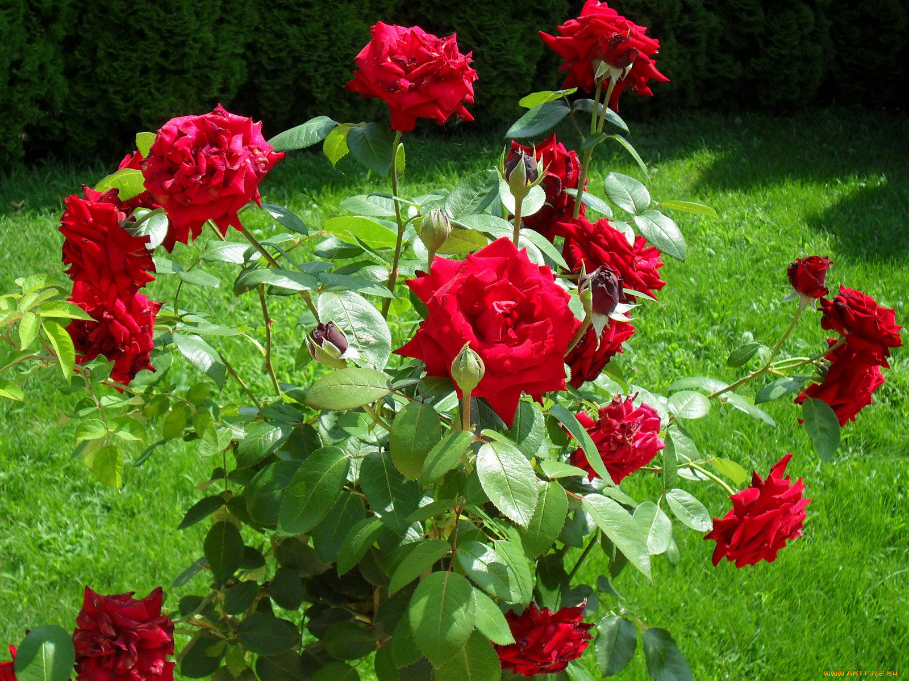
Вернуться к списку вопросов
ответ

Slide 9
Как ромашка, но большая И садовая, цветная, Стебель толстый, прочный в меру, А зовут цветок …
Вопрос

Slide 10
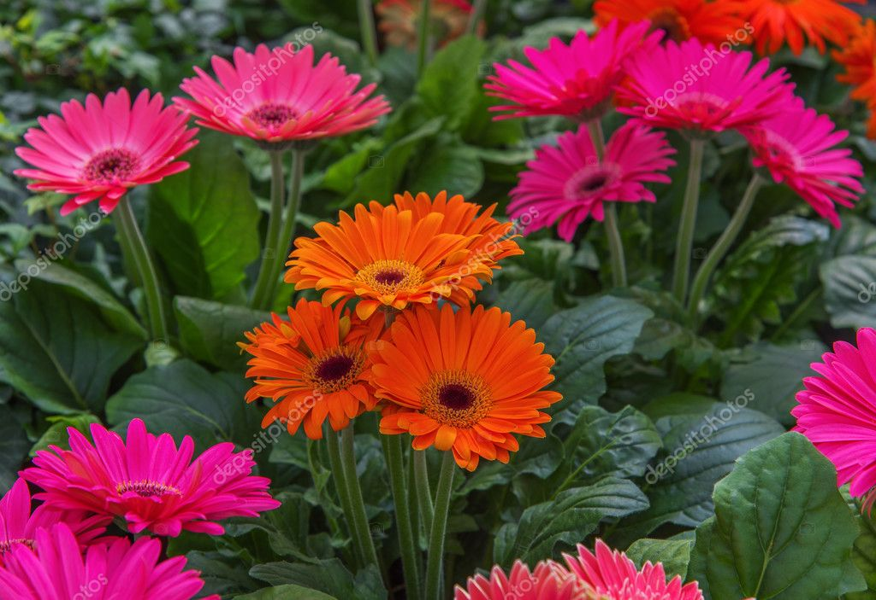
ответ
Вернуться к списку вопросов

Slide 11
Пышный куст в саду расцвел, Привлекая ос и пчел. Весь в больших цветах махровых - Белых, розовых, бордовых!
Вопрос

Slide 12
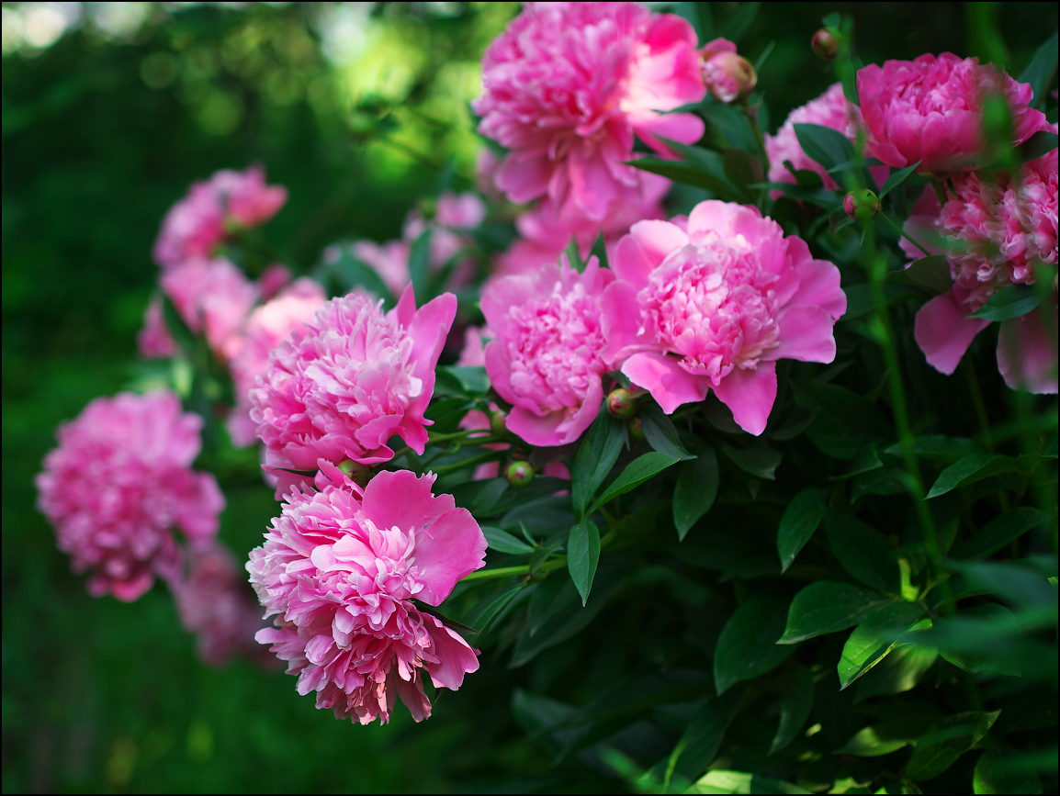
ответ
Вернуться к списку вопросов

Slide 13
Вопрос
Цветок — женское имя

Slide 14
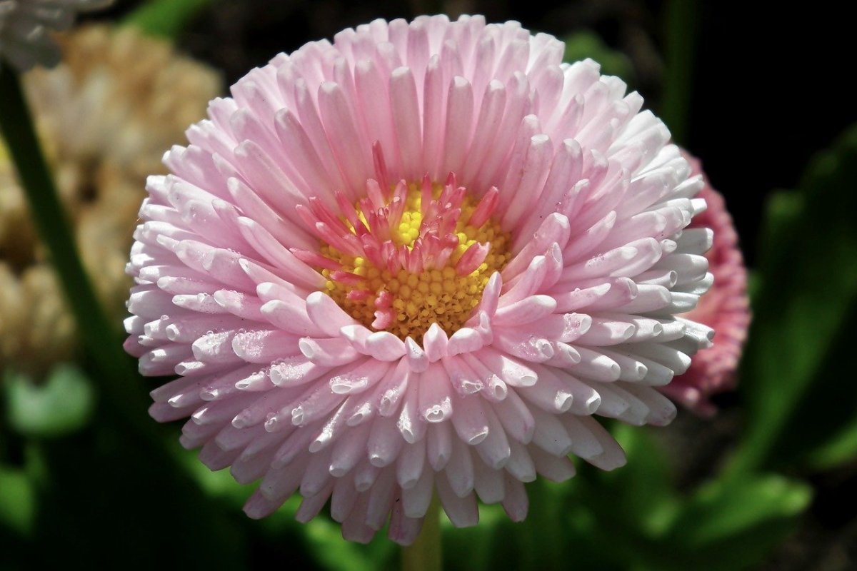
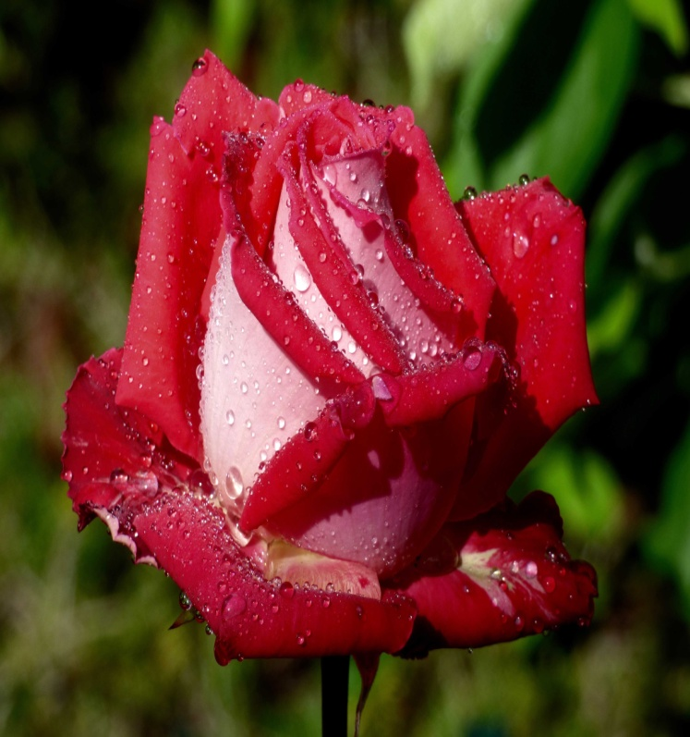
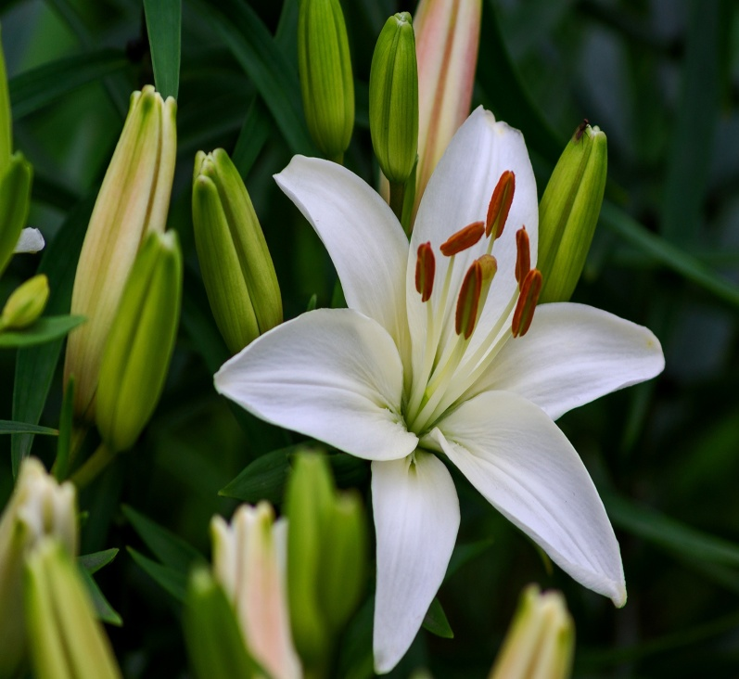
ответ
Вернуться к списку вопросов

Slide 15
Вопрос
Цветок — девичьи глаза.

Slide 16
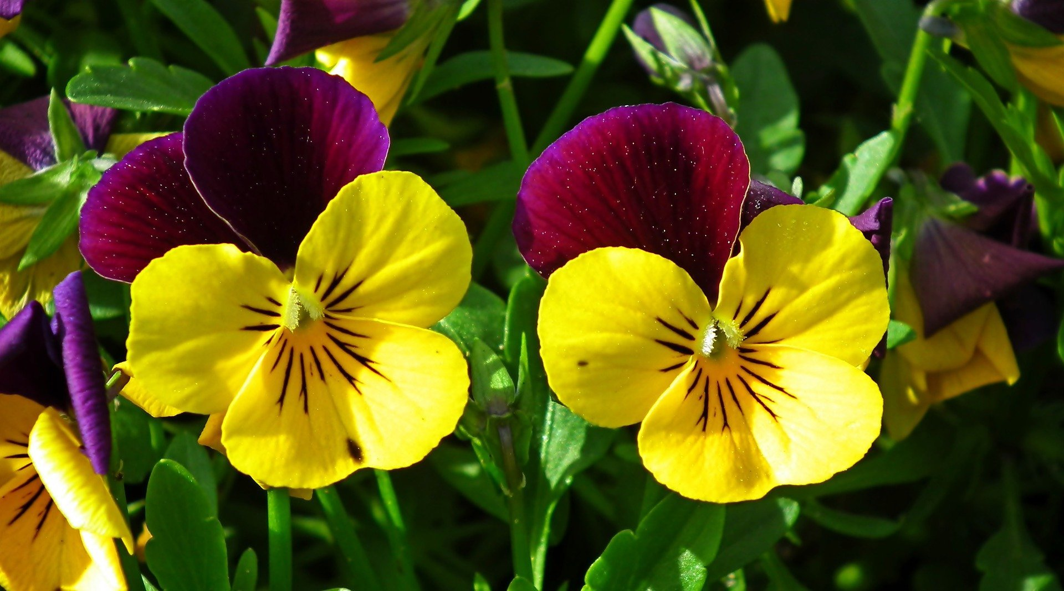
ответ
Вернуться к списку вопросов

Slide 17
Вопрос
Цветок — ласковое мужское имя.

Slide 18
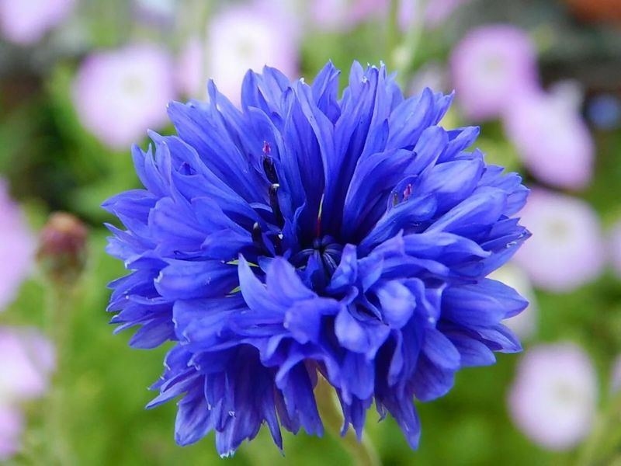
ответ
Вернуться к списку вопросов

Slide 19
Вопрос
Цветок — маленький звонок.

Slide 20
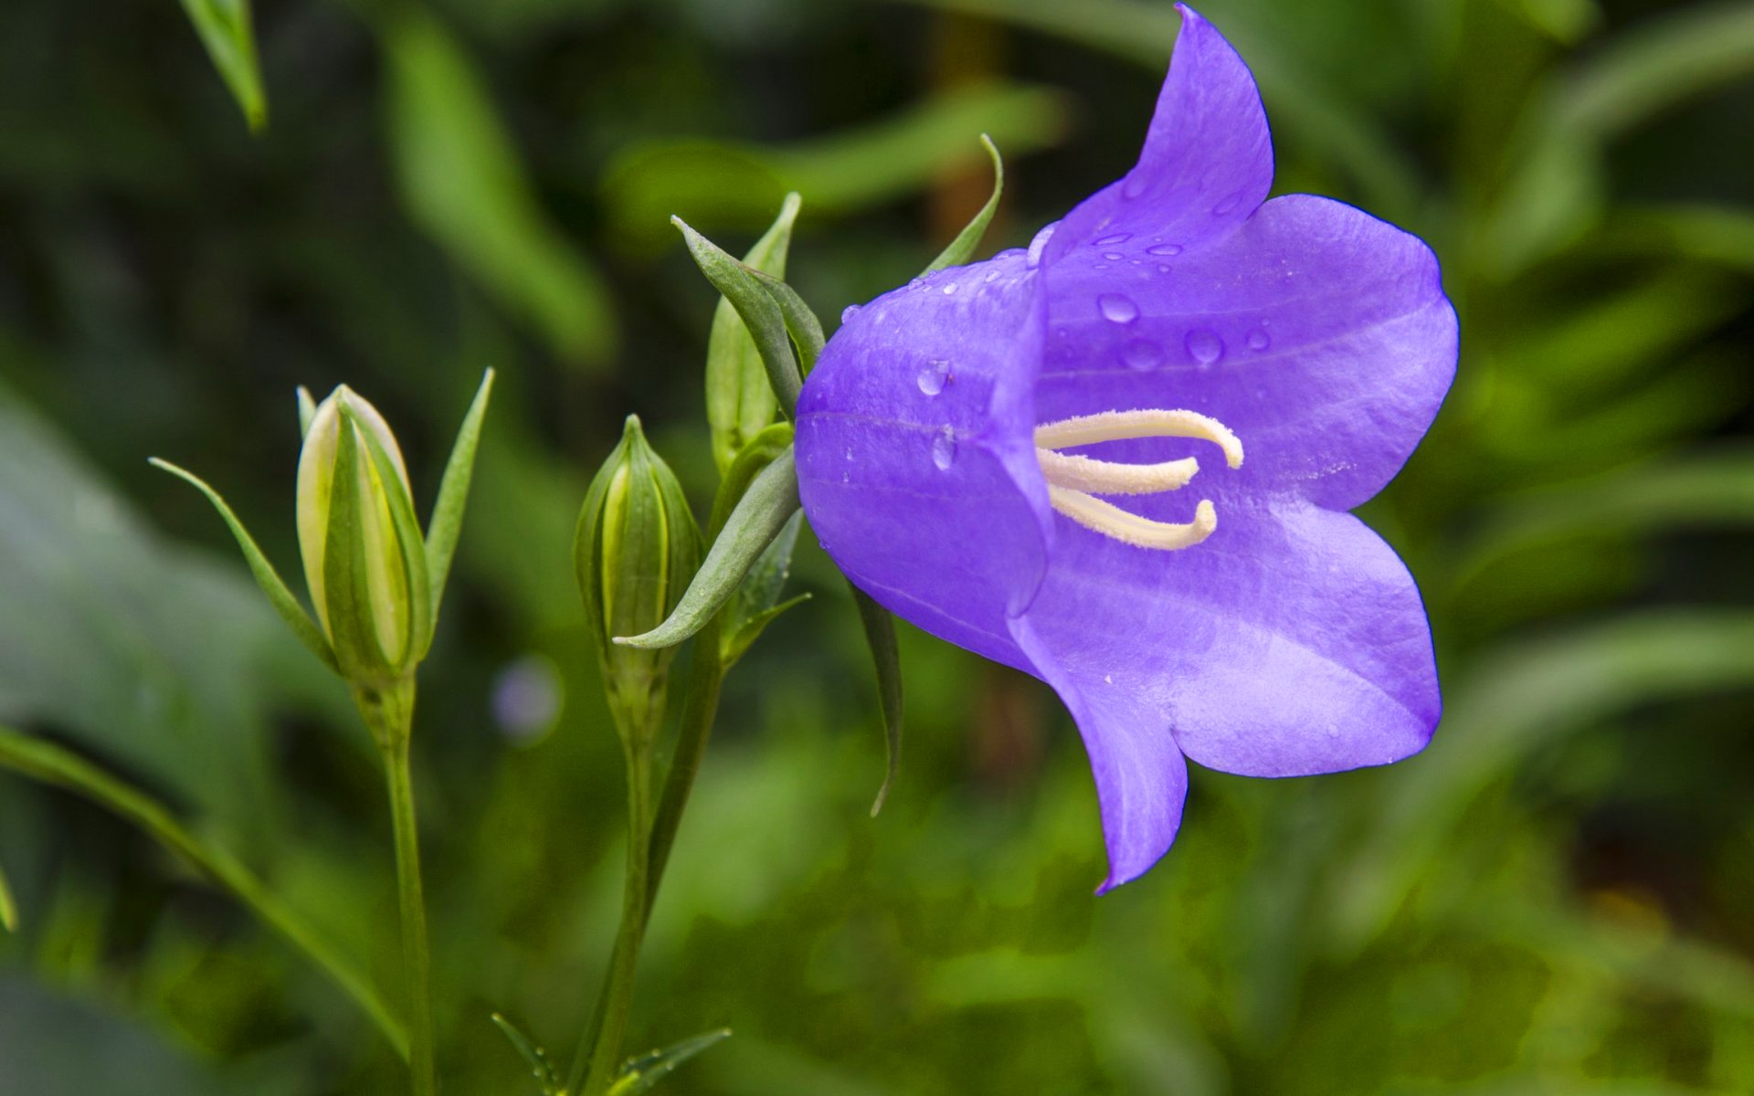
ответ
Вернуться к списку вопросов

Slide 21
Вопрос
Цветок с хорошей памятью.

Slide 22
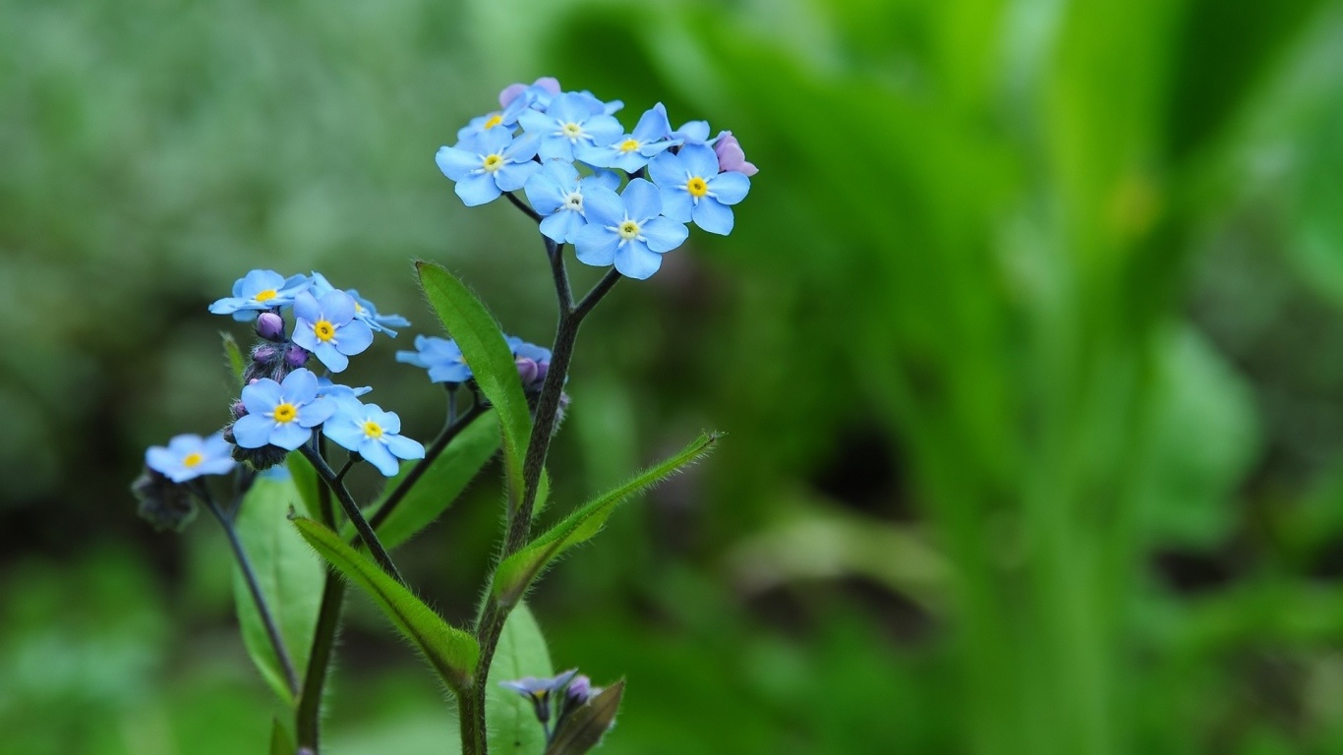
ответ
Вернуться к списку вопросов

Slide 23
Вопрос
В какой сказке девочка с голубыми волосами, умываясь утром, пудрила щечки и носик цветочной пыльцой, а после пыталась научить грамоте непослушного деревянного мальчишку.

Slide 24
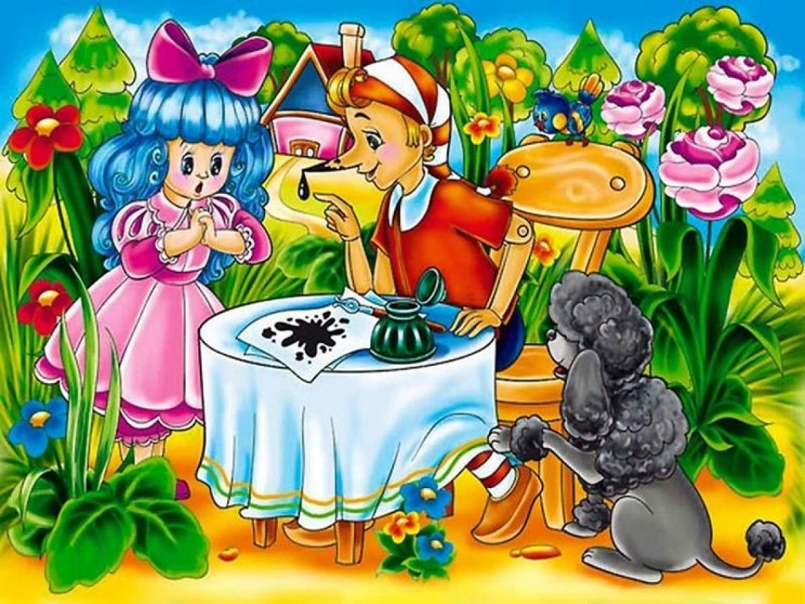
ответ
Вернуться к списку вопросов

Slide 25
Вопрос
В какой сказке лепестки удивительного цветка помогли девочке получить горы игрушек, много-много сладостей, побывать на Северном полюсе…, и, наконец, понять, что счастливым человек можно стать лишь тогда, когда помогаешь другим, заботишься о ком-то?

Slide 26
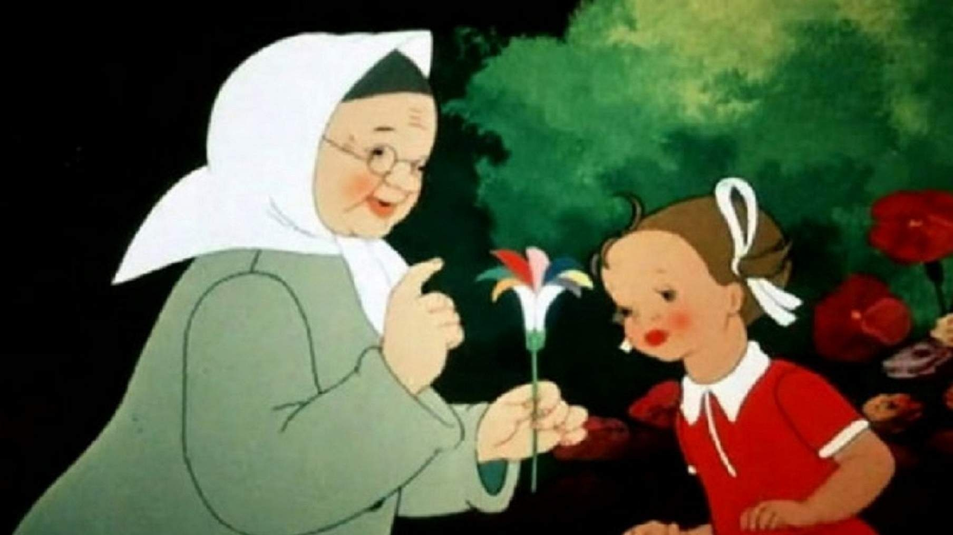
ответ
Вернуться к списку вопросов

Slide 27
Вопрос
Как называется сказка, в которой очень самоуверенная королева зимой, под Новый год придумала «новый закон природы»?

Slide 28
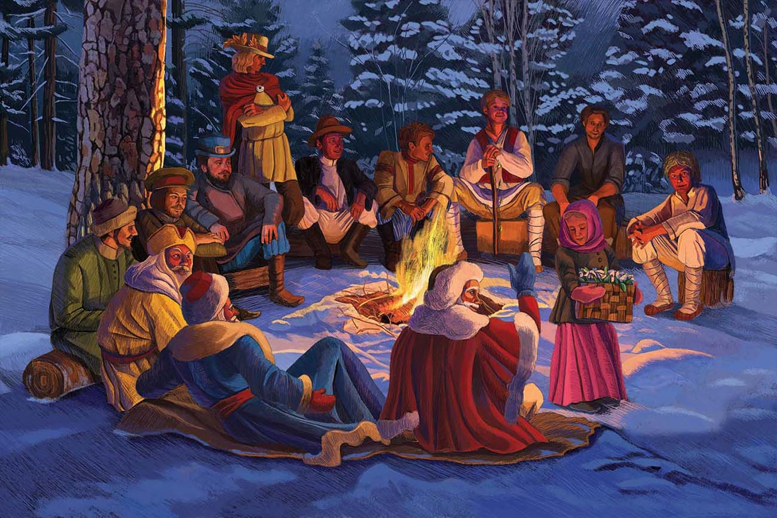
ответ
Вернуться к списку вопросов

Slide 29
Вопрос
Для какой героини Г-Х Андерсена цветок был местом жительства?

Slide 30
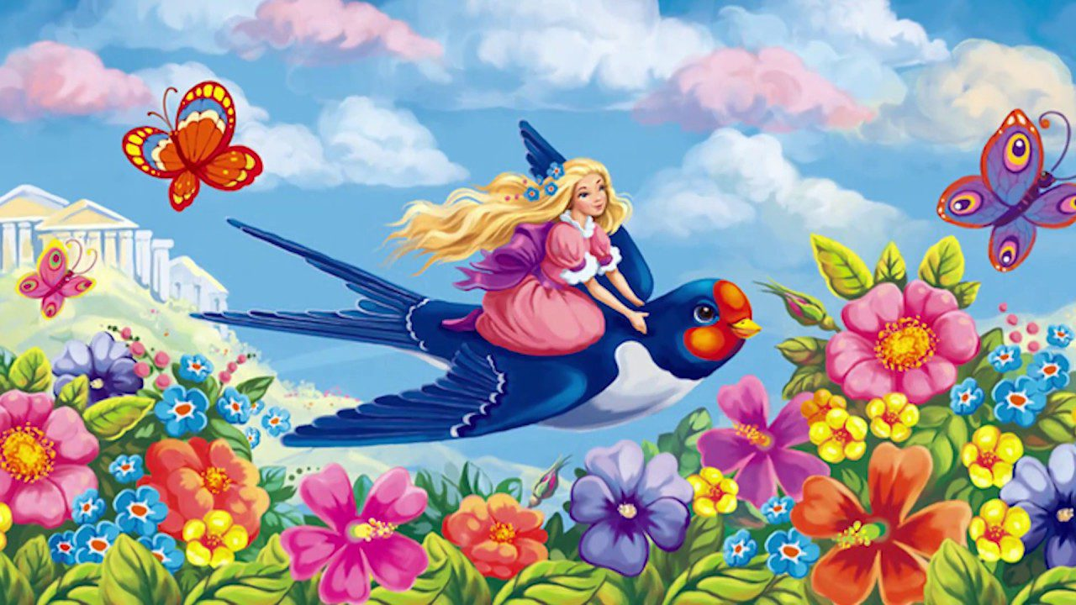
ответ
Вернуться к списку вопросов

Slide 31
Вопрос
В каком произведении герои летели на воздушном шаре в Цветочный город?

Slide 32
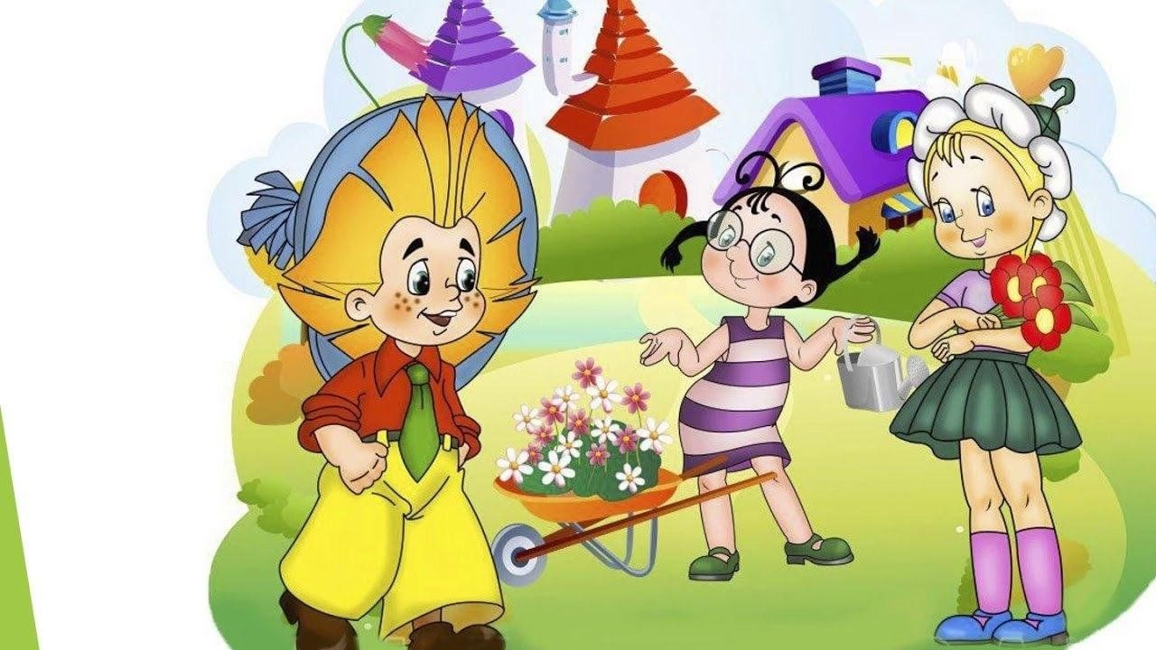
ответ
Вернуться к списку вопросов

Slide 33
Вопрос
Назовите цветы, названия которых начинаются на звук-а-
Вернуться к списку вопросов

Slide 34
Вопрос
Назовите цветы, названия которых начинаются на звук-м-
Вернуться к списку вопросов

Slide 35
Назовите цветы, в названии которых 3 слога
Вопрос
Вернуться к списку вопросов

Slide 36
Вопрос
Назовите цветы, в названии которых 4 звука
Вернуться к списку вопросов

